Slide 1

Skaitymo iššūkis prasidės 2021 m. birželio 1 d.
Šių metų šūkis – „Knyga – vasaros desertas“!
Skaitymo iššūkis – tai varžytuvės, vykstančios nuo birželio 1 d. iki rugpjūčio 31 d. visoje Lietuvoje. Iššūkį priėmę dalyviai (amžius nesvarbus) sutinka įveikti 5 skaitymo užduotis. Dalyvaujantys gali registruotis bibliotekoje arba savarankiškai interneto svetainėje vasarasuknyga.lt
Dalyviai, užsiregistravę interneto svetainėje, įvykdytas užduotis registruoja savarankiškai. Dalyviai, kuriems sunku užsiregistruoti patiems, bibliotekininkas jį užregistruoja.

Slide 2
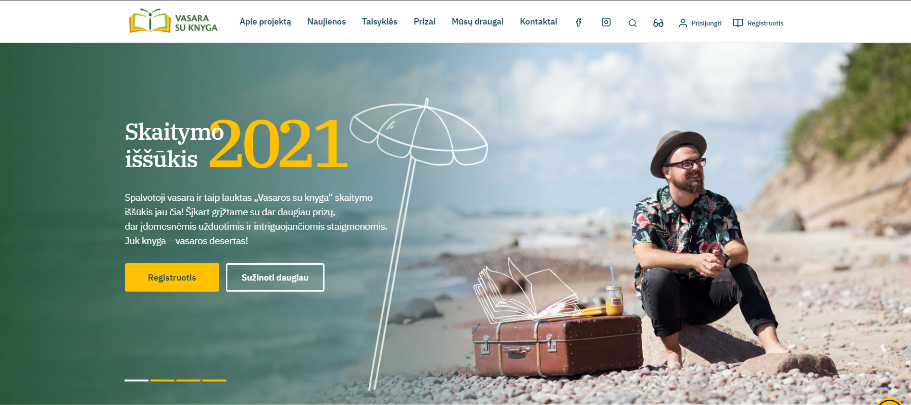
REGISTRACIJOS EIGA:
SVETAINĖJE WWW.VASARASUKNYGA.LT PASPAUDŽIAME REGISTRACIJOS MENIU PUNKTĄ

Slide 3
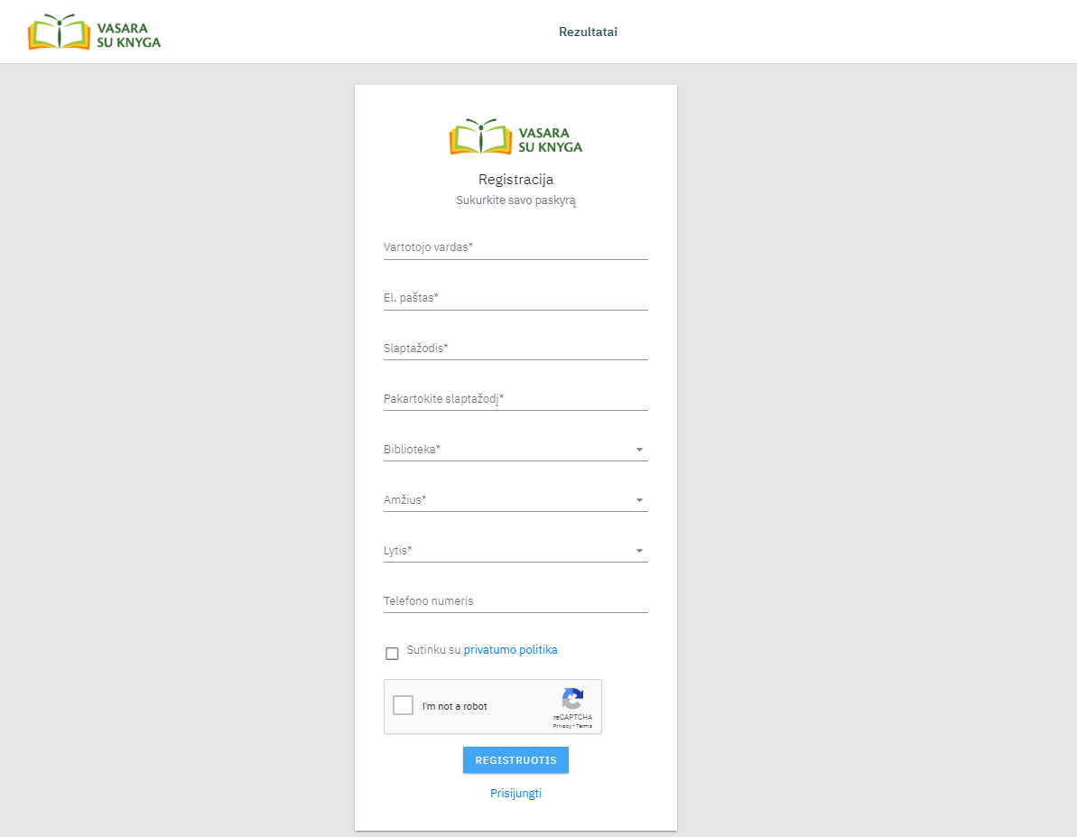
Bibliotekininkas įveda skaitytojo:
Vardą (kuriuo reiks prisijungti antrą kartą);
Elektroninį paštą (jei skaitytojas jo neturi, galima vesti bibliotekos. Tą patį elektroninį paštą galima naudoti kelis kartus);
Slaptažodį;
Slaptažodį pakartoja;
Pasirenka biblioteką, kurioje skaitytojas norės atsiimti skirtuką pabaigęs iššūkį
Amžiaus kategoriją;
Lytį;
Telefono numerį;
Pažymi, kad sutinka su projekto privatumo politika
Pažymi, kad jis nėra robotas;
Spaudžia REGISTRUOTIS

Slide 4
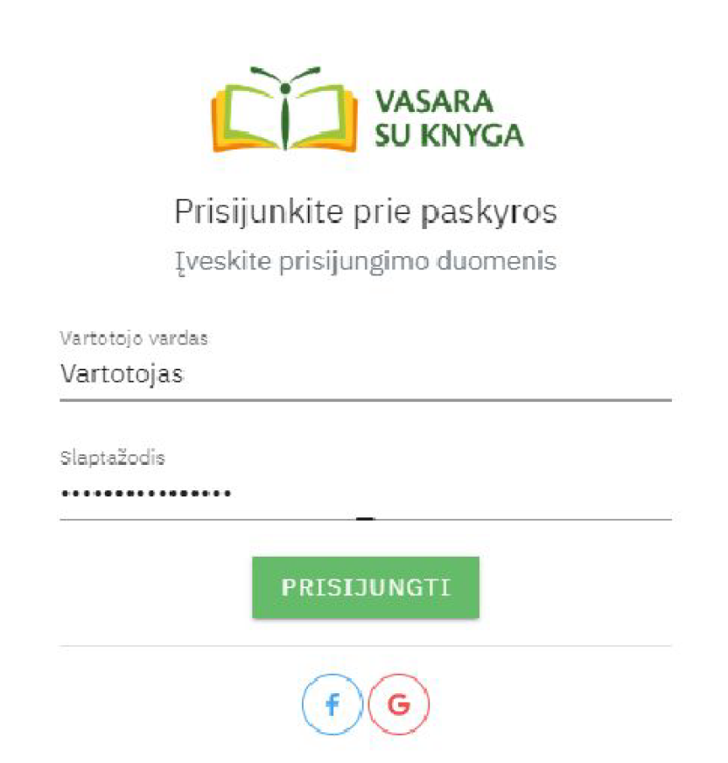
Į nurodytą elektroninį paštą ateina patvirtinimas, kad registracija skaitymo iššūkyje sėkminga!
PRISIJUNGIANT ANTRĄ KARTĄ
ĮVEDAMAS VARTOTOJO VARDAS IR SLAPTAŽODIS

Slide 5
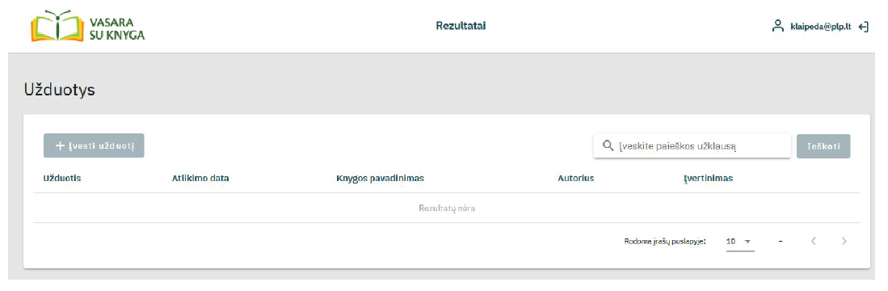
PRISIJUNGĘS DALYVIS GALI ĮVESTI KNYGAS PAGAL UŽDUOTIS.
PRIE VIENOS UŽDUOTIES GALIMA ĮVESTI KELIAS KNYGAS

Slide 6
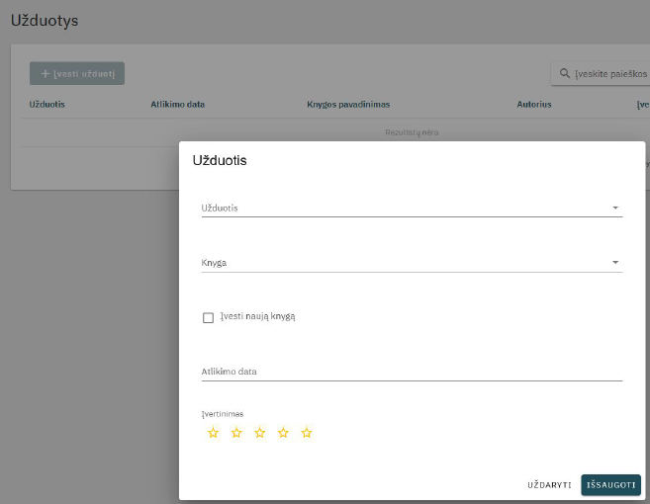
PASIRENKAMA UŽDUOTIS IŠ SĄRAŠO;
KNYGĄ GALIMA PASIRINKTI IŠ REKOMENDUOJAMŲ ARBA ĮVESTI SAVO;
NEPAMIRŠKITE ĮVERTINTI IR IŠSAUGOTI.

Slide 7
Jei nepavyksta užsiregistruoti ar prisijungti:
Galimi sprendimai:
- Ar tinkamo ilgio kuriamas slaptažodis? (reikia, kad būtų bent 6 simboliai);
- Rekomenduojama vardą vesti iš dviejų žodžių, kad būtų unikalus;
- Prisijungiant reikia vesti ne elektroninio pašto adresą, o sukurtą prisijungimo vardą;
- Administratoriai gali pake
isti slaptažodį ir skaitytojui pateikti naują;
- Galime pasiūlyti užregistruoti skaitytoją jei atsiunčia visus duomenis;
- Jei pamiršo slaptažodį, gali paspausti „Pamiršau slaptažodį“ ir į elektroninį paštą ateis naujas.
Kiti dažniausiai skaitytojų užduodami klausimai: https://vasarasuknyga.lt/2021/05/21/duk/

Slide 8
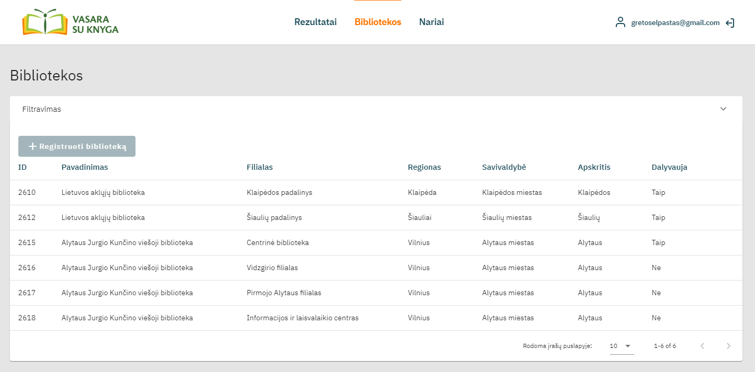
SAVIVALDYBIŲ VIEŠŲJŲ BIBLIOTEKŲ (toliau SVB) KOORDINATORIAI TURI GALIMYBĘ PRISIJUNGTI PRIE SISTEMOS IR MATYTI KAIP SEKASI JŲ SKAITYTOJAMS!
EIGA:
Užsiregistruoti kaip dalyviui, suvesti visus duomenis;
Apskrities koordinatoriui elektroniniu paštu (vardas.pavarde@avba.lt) atsiųsti savo elektroninį paštą, kuriuo registravosi, SVB, kuriai atstovauja;
Apskrities koordinatorius tą vartotoją sistemoje padaro koordinatoriumi ir priskiria jam savivaldybės biblioteką su filialais;
Gavus patvirtinimą, kad koordinatorius nustatytas, vartotojas prisijungia taip pat ir jau mato kitokį meniu:
Meniu punktai, kuriuos mato
Priskirtų bibliotekų sąrašas

Slide 9
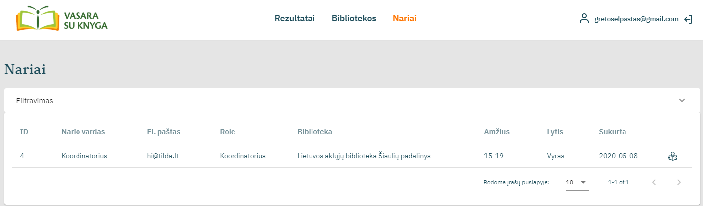

KOORDINATORIUS MATO BIBLIOTEKŲ DALYVIUS:
PASPAUDUS ANT ŠIO ŽENKLO, GALIMA PAMATYTI KOKIAS KNYGAS JIS PERSKAITĖ

Slide 10
KOORDINATORIUS NEGALI NIEKO KEISTI, TIK STEBĖTI PROJEKTO EIGĄ, MATYTI UŽSIREGISTRAVUSIUS SKAITYTOJUS IR T.T.
DĖL NETIKSLIOS INFORMACIJOS GALIMA KREIPTIS Į APSKRITIES KOORDINATORIŲ (dėl dalyvaujančios bibliotekos ar kitais klausimais)

Slide 11
Visi dalyviai, įveikę „Vasara su knyga“ Skaitymo iššūkį, dalyvaus bendroje loterijoje, kurioje galės laimėti pagrindinius prizus, kuriuos skelbsime birželio 1 d. „Skaitymo iššūkyje“ dalyvaujančios bibliotekos apdovanos visus iššūkį įveikusius dalyvius ir papildomais prizais. Papildomi prizai bus padalinti dalyvaujančioms bibliotekoms pasibaigus varžytuvėms. Kaip ir kasmet, bus apdovanotos aktyviausios bibliotekos. Bibliotekininkai „Skaitymo iššūkyje“ dalyvauti negali.
Visas „Skaitymo iššūkio“ taisykles rasite adresu http://vasarasuknyga.lt/taisykles/
Oficiali „Skaitymo iššūkio“ viešinimo kampanija prasideda birželio 1 d. Kviečiame dalyvaujančias bibliotekas dalintis pranešimais spaudai, Vasara su knyga FB https://www.facebook.com/vasarasuknyga/ įrašais ir kt. medžiaga.
Smagaus Jums ir Jūsų skaitytojams „Skaitymo iššūkio“!

